Slide 1
Rebusy
Miłej zabawy

Slide 2
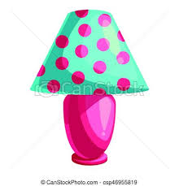
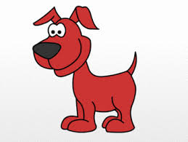
Spójrz na obrazki. Nazwij je. Z ostatnich głosek nazw utwórz słowo.

Slide 3
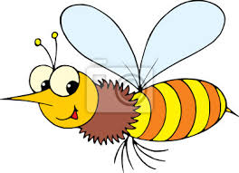
Rozwiązanie
osa

Slide 4
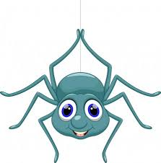
Spójrz na obrazki. Nazwij je. Z ostatnich głosek nazw utwórz słowo. Miłej zabawy ☺

Slide 5
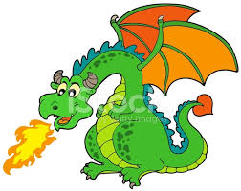
Rozwiązanie
smok

Slide 6
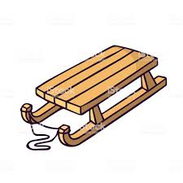
Spójrz na obrazki. Nazwij je. Z ostatnich głosek nazw utwórz słowo.

Slide 7
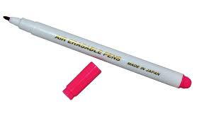
Rozwiązanie
pisak

Slide 8
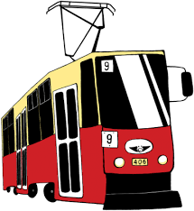
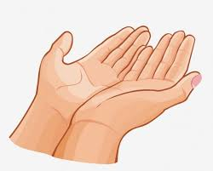
Spójrz na obrazki. Nazwij je. Z ostatnich głosek nazw utwórz słowo.

Slide 9
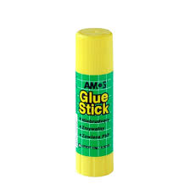
Rozwiązanie
klej

